Slide 1
Bases de Datos
Dependencias Funcionales y Normalización de bases de datos relacionales

Slide 2
Agenda
Guías de diseño informales para diseño de bases de datos relacionales
Dependencias Funcionales
Formas Normales Basadas en llaves primarias
Formas Normales para llaves múltiples.
BCNF ( Boyce-Codd Normal Form)

Slide 3
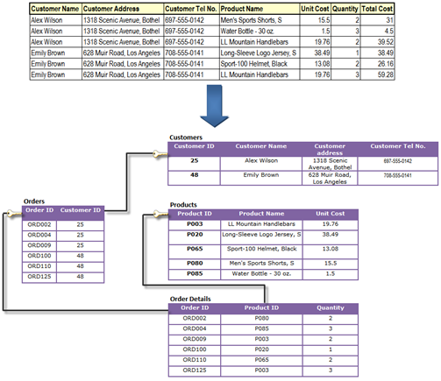
Que es el diseño de bases de datos relacionales
El agrupamiento de atributos para formar buenos esquemas de relaciones, en el nivel de almacenamiento.

Slide 4
Criterios de buen diseño para Relational DataBase
Referidos a valores nulos
Referidos a la semántica de los atributos de la Relación
Referidos a la información redundante en las tuplas y anomalías de actualización
Referidos a Tuplas falsas

Slide 5
Criterios de buen diseño para Relational DataBase
Referidos a valores nulos
Referidos a la semántica de los atributos de la Relación
Referidos a la información redundante en las tuplas y anomalías de actualización
Referidos a Tuplas falsas

Slide 6
Referidos a valores nulos
Las relaciones deben ser diseñadas tal que sus tuplas tengan el menor número posible de valores nulos.
Los atributos que son NULL frecuentemente pueden ser colocados en relaciones separadas (con la llave primaria).
Criterios para diseño con valores NULL
El valor del atributo no es aplicable
o es inválido para la tupla
o El valor del atributo es desconocido (pudiendo existir)

Slide 7
Criterios de buen diseño para Relational DataBase
Referidos a valores nulos
Referidos a la semántica de los atributos de la Relación
Referidos a la información redundante en las tuplas y anomalías de actualización
Referidos a Tuplas falsas

Slide 8
Referidos a la semántica de los atributos de la Relación
Informalmente, cada tupla en una relación debería representar una entidad o una instancia de un relationship.
Solo llaves foráneas deben ser usadas para referirse a otras entidades
Atributos de entidades y relationships deben guardarse aparte tanto como sea posible.
El diseño del esquema debe ser tal que pueda ser explicado fácilmente relación por relación. La semántica de los atributos debe ser fácil de interpretar.

Slide 9
Referidos a la semántica de los atributos de la Relación
Atributos de diferentes entidades no se deberían mezclar en la misma relación
Considere la siguiente información:
Cómo se puede ver las tuplas representan varias entidades de materia.
¿Entonces cómo se descompondrían dichas tuplas?
Dibuje un modelo de las nuevas tablas, indique PK, FK
estudiante | materias
E1 | POO, BD, SO
E2 | POO, INGLES

Slide 10
Criterios de buen diseño para Relational DataBase
Referidos a valores nulos
Referidos a la semántica de los atributos de la Relación
Referidos a la información redundante en las tuplas y anomalías de actualización
Referidos a Tuplas falsas

Slide 11
Referidos a la información redundante en las tuplas y anomalías de actualización
Considere la relación:
EmpleadoProyecto (numeroEmp, numeroProy, nombreEmpleado, nombreProyecto, numeroHoras)
algunas tuplas de la relación anterior serian:
numeroEmp (PK) | numeroProy (PK) | nombreEmpleado | nombreProyecto | numeroHoras
E1 | P1 | Jolie | Análisis | 3
E1 | P2 | Jolie | Diseño | 4
E2 | P1 | Julian | Análisis | 8
E3 | P3 | Diana | Entrega | 7
E4 | P4 | Martha | Simulación | 9
E5 | P4 | Leo | Simulación | 10

Slide 12
Referidos a la información redundante en las tuplas y anomalías de actualización
Redundancia
Mezclar atributos de múltiples entidades puede causar problemas. La información que se guarda de manera redundante aumenta el tamaño del almacenamiento. Por ejemplo, observe la redundancia de nombre del empleado y nombre del proyecto, cada vez que yo agregue una tupla, debo repetir el nombre del proyecto o del empleado.
numeroEmp (PK) | numeroProy (PK) | nombreEmpleado | nombreProyecto | numeroHoras
E1 | P1 | Jolie | Análisis | 3
E1 | P2 | Jolie | Diseño | 4
E2 | P1 | Julian | Análisis | 8
E3 | P3 | Diana | Entrega | 7
E4 | P4 | Martha | Simulación | 9
E5 | P4 | Leo | Simulación | 10

Slide 13
Referidos a la información redundante en las tuplas y anomalías de actualización
Anomalías
Anomalía de Actualización
Anomalía de Inserción
Anomalía de Eliminación

Slide 14
Referidos a la información redundante en las tuplas y anomalías de actualización
Anomalías
Anomalía de Actualización
Anomalía de Inserción
Anomalía de Eliminación

Slide 15
Referidos a la información redundante en las tuplas y anomalías de actualización
Anomalías de Actualización
Cuando se cambie el nombre del proyecto "Analisis" a "Modelamiento" se debe actualizar el atributo ‘nombreProyecto’ en todas las tuplas de la relacion.
numeroEmp (PK) | numeroProy (PK) | nombreEmpleado | nombreProyecto | numeroHoras
E1 | P1 | Jolie | Análisis | 3
E1 | P2 | Jolie | Diseño | 4
E2 | P1 | Julian | Análisis | 8
E3 | P3 | Diana | Entrega | 7
E4 | P4 | Martha | Simulación | 9
E5 | P4 | Leo | Simulación | 10

Slide 16
Referidos a la información redundante en las tuplas y anomalías de actualización
Anomalías
Anomalía de Actualización
Anomalía de Inserción
Anomalía de Eliminación

Slide 17
Referidos a la información redundante en las tuplas y anomalías de actualización
Anomalías de Inserción
Sabiendo que se pueden crear proyectos y luego asignarle empleados, no se podrá insertar un proyecto a menos que tenga un empleado asignado.
Revise la PK
De igual manera no se podría insertar un empleado a menos que este se encuentre asignado a un proyecto
numeroEmp (PK) | numeroProy (PK) | nombreEmpleado | nombreProyecto | numeroHoras
E1 | P1 | Jolie | Análisis | 3
E1 | P2 | Jolie | Diseño | 4
E2 | P1 | Julian | Análisis | 8
E3 | P3 | Diana | Entrega | 7
E4 | P4 | Martha | Simulación | 9
E5 | P4 | Leo | Simulación | 10

Slide 18
Referidos a la información redundante en las tuplas y anomalías de actualización
Anomalías
Anomalía de Actualización
Anomalía de Inserción
Anomalía de Eliminación

Slide 19
Referidos a la información redundante en las tuplas y anomalías de actualización
Anomalías de Eliminación
Cuando se elimine un proyecto, se van a eliminar también todos los empleados que trabajan en ese proyecto, en el ejemplo suponga que se elimina el proyecto P4.
Igualmente, si un empleado es el único empleado en un proyecto, eliminar este empleado eliminara el proyecto, en el ejemplo suponga que se elimina el empleado E3.
numeroEmp (PK) | numeroProy (PK) | nombreEmpleado | nombreProyecto | numeroHoras
E1 | P1 | Jolie | Análisis | 3
E1 | P2 | Jolie | Diseño | 4
E2 | P1 | Julian | Análisis | 8
E3 | P3 | Diana | Entrega | 7
E4 | P4 | Martha | Simulación | 9
E5 | P4 | Leo | Simulación | 10

Slide 20

Referidos a la información redundante en las tuplas y anomalías de actualización
Se debe diseñar el esquema tal que no sufra de anomalías de
insercion,
eliminacion
y actualización
Para evitar las anomalías se debe realizar una DESCOMPOSICION

Slide 21
Descomposición
Partir esquemas de relaciones con muchos atributos en pequeños esquemas con menos atributos.
Para hacer esto posible debemos conocer "las restricciones derivadas del significado y la interrelación de los atributos, en el conjunto de relaciones".
Lo anterior se denomina Dependencias Funcionales (DF)
Que columnas dependen de otras columnas, esto es,
si conozco el valor de la columna ‘X’ entonces tengo el valor de la columna ‘Y’

Slide 22
Descomposición
Conociendo la llave primaria de EmpleadoProyecto, analice en cada columna que no sea llave:
si dada la llave el valor de la columna en la tupla se conoce plenamente, o si sólo con una parte de la llave es suficiente.
Escriba una DF de la siguiente forma
Columna(s) independiente(s) → columna(s) dependientes(s)
Ejemplo: Si me dan E1 y P1; el atributo nombreEmpleado depende de esta combinación?
numeroEmp (PK) | numeroProy (PK) | nombreEmpleado | nombreProyecto | numeroHoras
E1 | P1 | Jolie | Análisis | 3
E1 | P2 | Jolie | Diseño | 4
E2 | P1 | Julian | Análisis | 8
E3 | P3 | Diana | Entrega | 7
E4 | P4 | Martha | Simulación | 9
E5 | P4 | Leo | Simulación | 10

Slide 23
Descomposición
Los atributos que no dependan de la llave de la Relación se deben reubicar
Descomponga con el anterior criterio la relación EmpleadoProyecto
numeroEmp (PK) | numeroProy (PK) | nombreEmpleado | nombreProyecto | numeroHoras
E1 | P1 | Jolie | Análisis | 3
E1 | P2 | Jolie | Diseño | 4
E2 | P1 | Julian | Análisis | 8
E3 | P3 | Diana | Entrega | 7
E4 | P4 | Martha | Simulación | 9
E5 | P4 | Leo | Simulación | 10

Slide 24
Criterios de buen diseño para Relational DataBase
Referidos a valores nulos
Referidos a la semántica de los atributos de la Relación
Referidos a la información redundante en las tuplas y anomalías de actualización
Referidos a Tuplas falsas

Slide 25
Tuplas Falsas
Diseños incorrectos para una RDB pueden terminar en resultados erróneos para ciertas operaciones JOIN.
Al hacer un join entre las relaciones, puede que:
No aparezcan tuplas que se esperaban.
Aparezcan tuplas que no se esperan ó no deberían resultar.
Todas estas tuplas son llamadas tuplas falsas.

Slide 26
Tuplas Falsas
La propiedad "reunión sin pérdida" (lossless join en Inglés), es usada para garantizar resultados significativos para operaciones de reunión JOIN.
las relaciones deben ser diseñadas para satisfacer la condicion de "reunión sin pérdida" .

Slide 27
Tuplas Falsas
Considere la relación
 | TEACH
STUDENT | COURSE | INSTRUCTOR
narayan | Db | mark
smith | Db | navathe
smith | So | ammar
smith | Oop | schulman
wallace | Db | mark
wallace | So | ahamad
wong | Db | omiecinski
zelaya | Db | navathe

Slide 28
Tuplas Falsas
Luego de una descomposición de TEACH se obtuvieron dos relaciones STUDENTINSTRUCTOR, STUDENTCOURSE.
¿La descomposición es ‘lossless join’?
Ayuda: Calcule las tuplas del JOIN entre las tablas sobre el atributo STUDENT. ¿Hay tuplas falsas?
STUDENTINSTRUCTOR |  |  | STUDENTCOURSE
STUDENT | INSTRUCTOR | STUDENT |  | COURSE
narayan | mark |  | narayan | db
smith | navathe |  | smith | db
smith | ammar |  | smith | so
smith | schulman |  | smith | oop
wallace | mark |  | wallace | db
wallace | ahamad |  | wallace | so
wong | omiecinski |  | wong | db
zelaya | navathe |  | zelaya | db

Slide 29
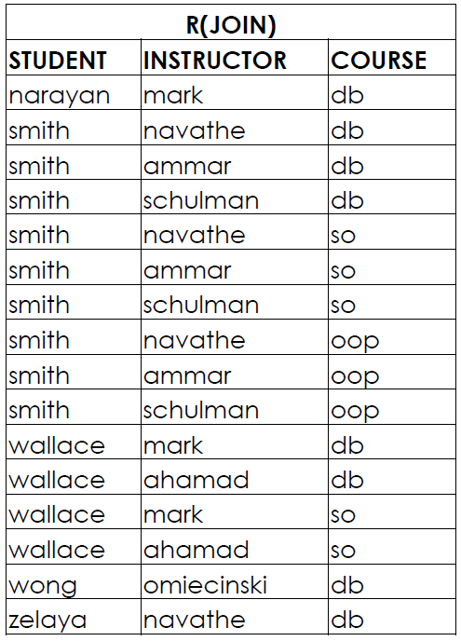
Tuplas Falsas
Al hacer el JOIN las tuplas resultantes son diferentes a las originales, en conclusión existen tuplas falsas, esto es, la descomposición no es losless join.
Número de tuplas difieren
STUDENTINSTRUCTOR |  |  | STUDENTCOURSE
STUDENT | INSTRUCTOR | STUDENT |  | COURSE
narayan | mark |  | narayan | db
smith | navathe |  | smith | db
smith | ammar |  | smith | so
smith | schulman |  | smith | oop
wallace | mark |  | wallace | db
wallace | ahamad |  | wallace | so
wong | omiecinski |  | wong | db
zelaya | navathe |  | zelaya | db
 | TEACH
STUDENT | COURSE | INSTRUCTOR
narayan | Db | mark
smith | Db | navathe
smith | So | ammar
smith | Oop | schulman
wallace | Db | mark
wallace | So | ahamad
wong | Db | omiecinski
zelaya | Db | navathe

Slide 30
Tuplas Falsas
Luego de una descomposición de TEACH se obtuvieron dos relaciones INSTRUCTORCOURSE , INSTRUCTORSTUDENT.
La descomposición es ‘lossless join’?
Ayuda: Calcule las tuplas del JOIN entre las tablas sobre el atributo STUDENT. ¿Hay tuplas falsas?
INSTRUCTORCOURSE |  |  | INSTRUCTORSTUDENT
INSTRUCTOR | COURSE |  | INSTRUCTOR | STUDENT
Ahamad | so |  | ahamad | wallace
Ammar | so |  | ammar | smith
mark | db |  | mark | narayan
navathe | db |  | mark | wallace
omiecinski | db |  | navathe | smith
schulman | oop |  | navathe | zelaya
 |  |  | omiecinski | wong
 |  |  | schulman | smith

Slide 31
Referencias
Database System Concepts, 7th Ed.©Silberschatz, Korth and Sudarshan, 2019
https://www.udemy.com/database-design-and-management/learn/v4/content
https://www.visual-paradigm.com/support/documents/vpuserguide/3563/3564/85378_conceptual,l.html

